Slide 1
Práctica Bingo en JavaScript
Creado por Sergio Belvís Barba, Brian Camba Hipólito y Damiem Rave Grizales

Slide 2
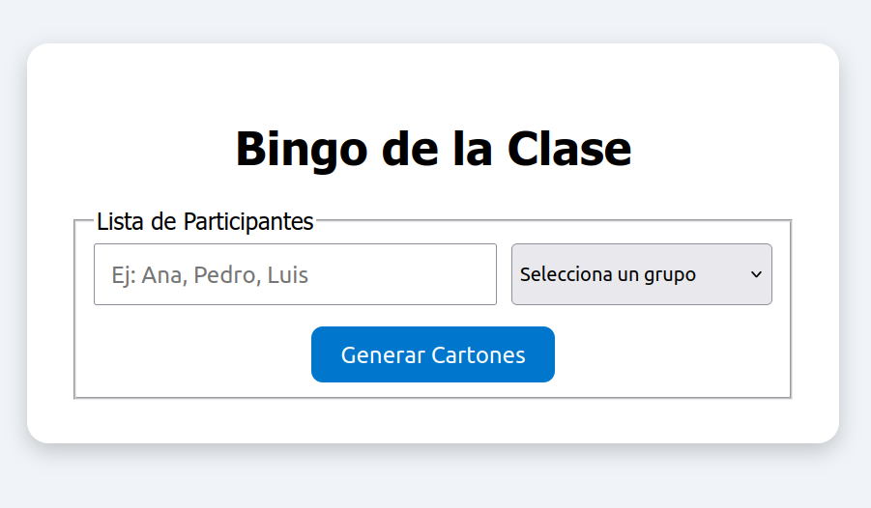
Inicio del bingo
El inicio del bingo es una sencilla página en la que se listaran los participantes en una campo de texto. A la derecha de ese campo de texto hay un desplegable en el que hay una selección de distintos grupos predeterminados elegibles pero no obligatorios.
Por último un botón para generar los cartones a cada uno de los participantes y pasar a la siguiente página que es donde se jugará.

Slide 3
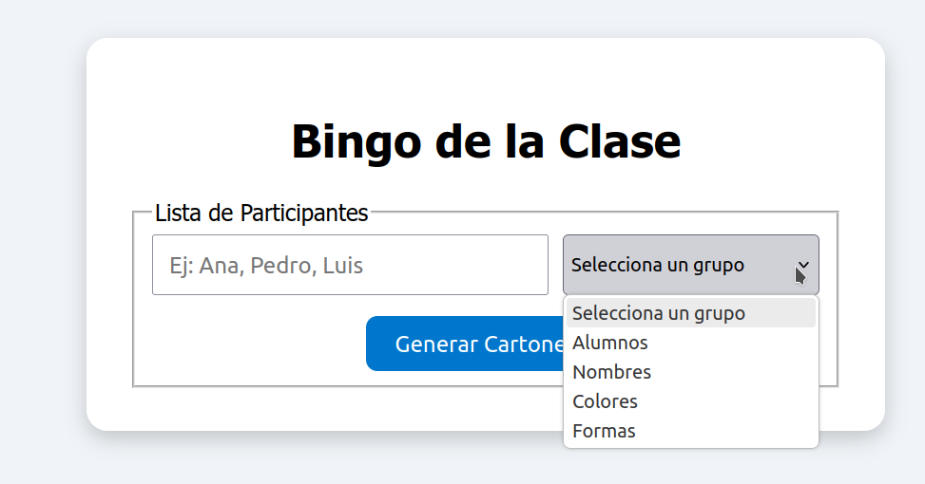
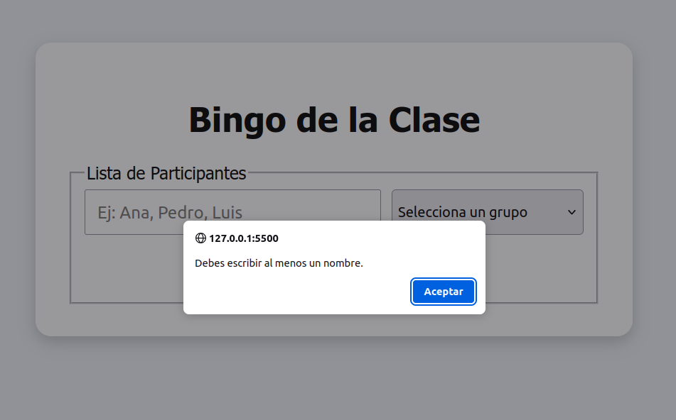
Desplegable y alerta
Aquí una imagen del desplegable con los grupos predeterminados que sugiere el bingo.
Si se intenta iniciar el bingo (darle al botón de generación de cartones) sin introducir ningún participantes saltará una alerta avisando de que se debe escribir al menos un nombre.

Slide 4
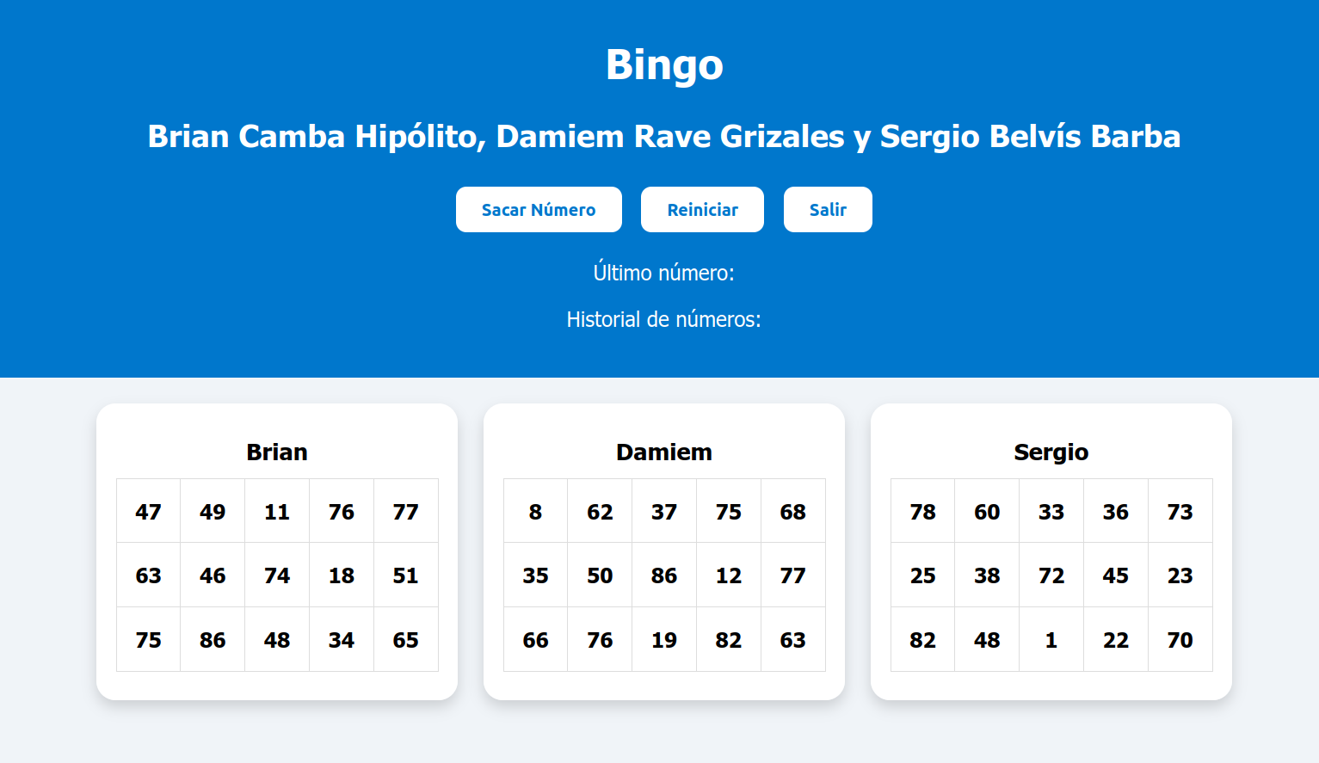
Partida del bingo
Ahora pasamos a la página de la partida del bingo con los cartones de cada participantes y 3 botones para controlar la partida

Slide 5
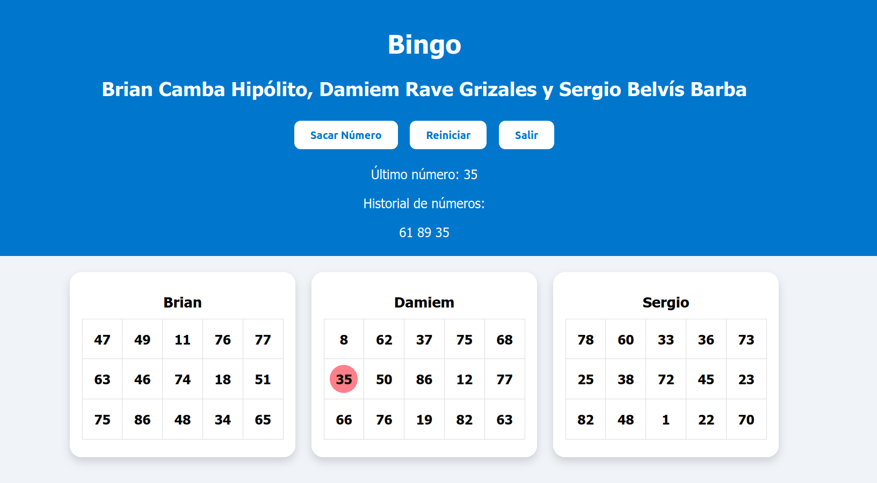
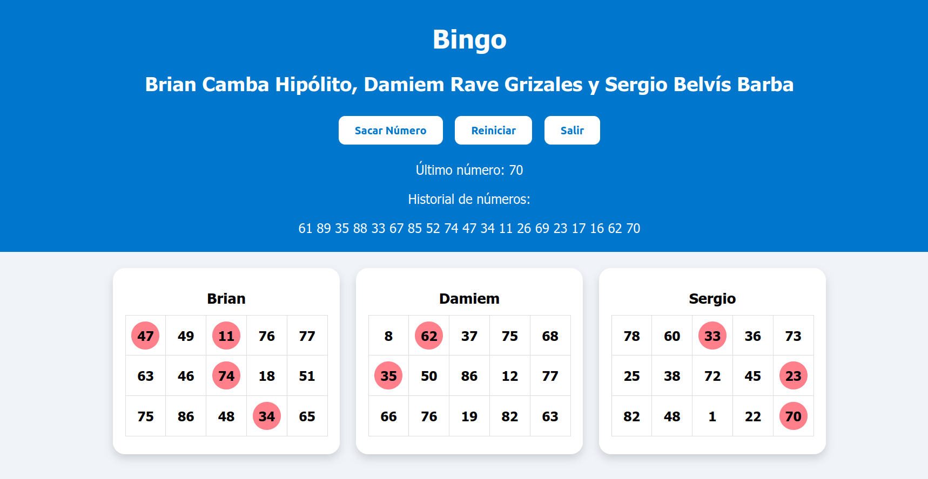
Ejemplo de marcado de casillas
Cada vez que se pulsa el botón de sacar número sale un número aleatorio y se muestra en el historial de números por pantalla. Si alguno de los números coincide con alguno de los que que están en los cartones se marca de forma automática en rojo.

Slide 6
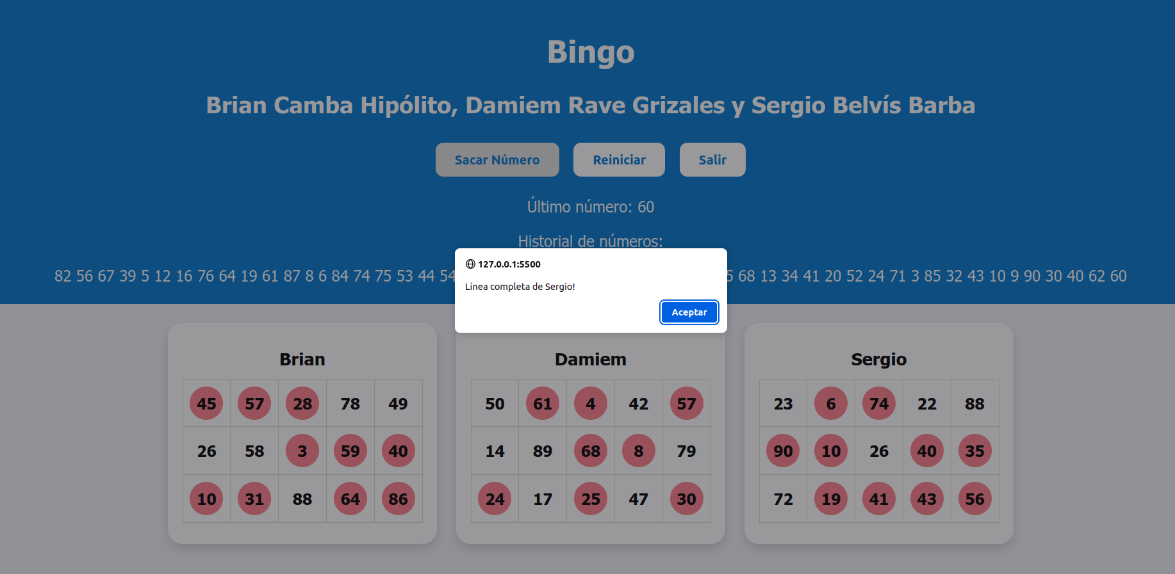
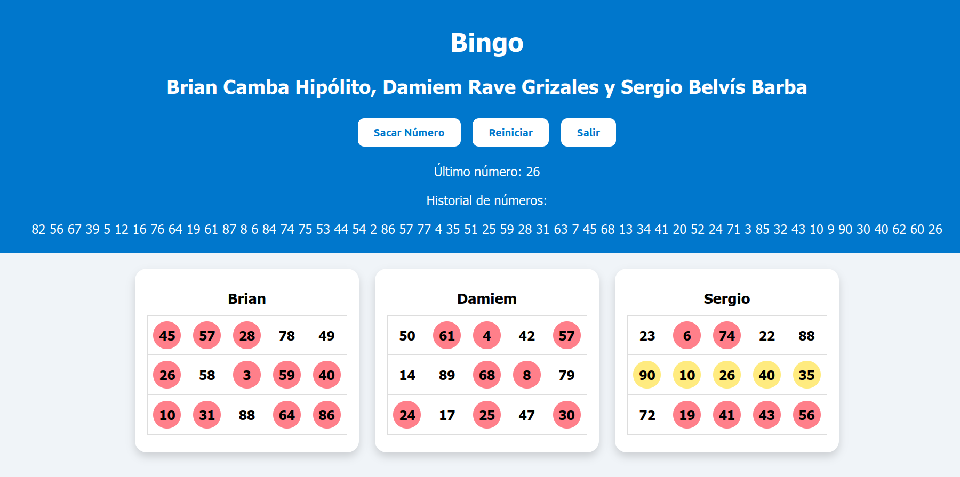
Ejemplo de línea
Si alguna de las filas de los cartones se marca por completo sale una alerta “cantando” la línea junto al nombre del dueño del cartón y la fila se marca de color amarillo. Las siguientes se marcarán también pero de color verde para distinguirlas de la ganadora

Slide 7
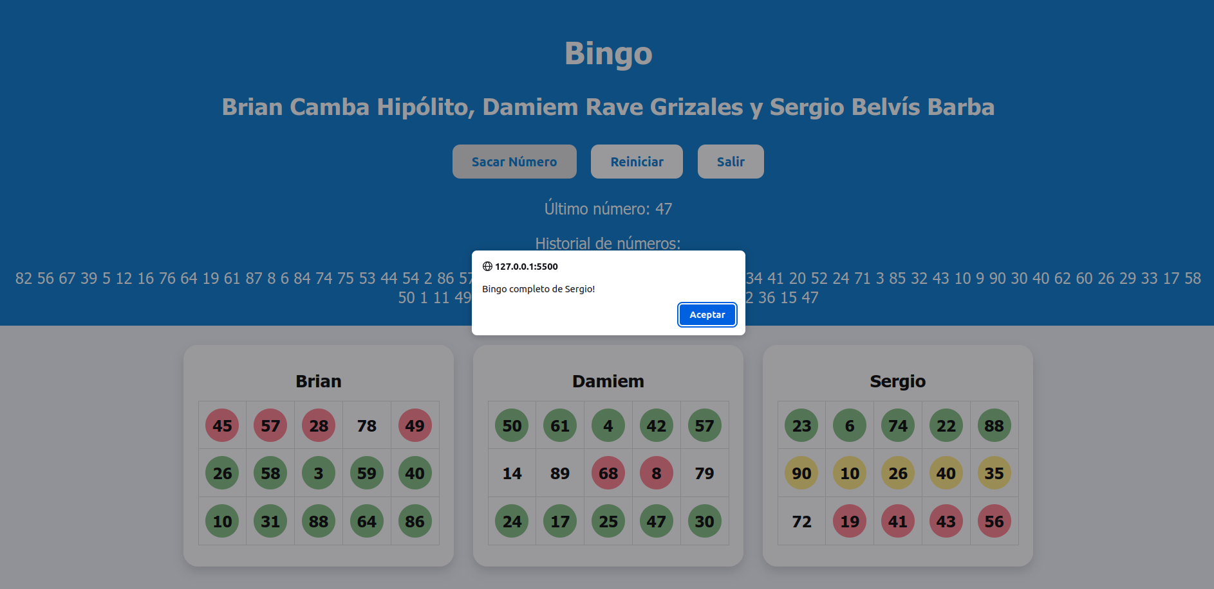
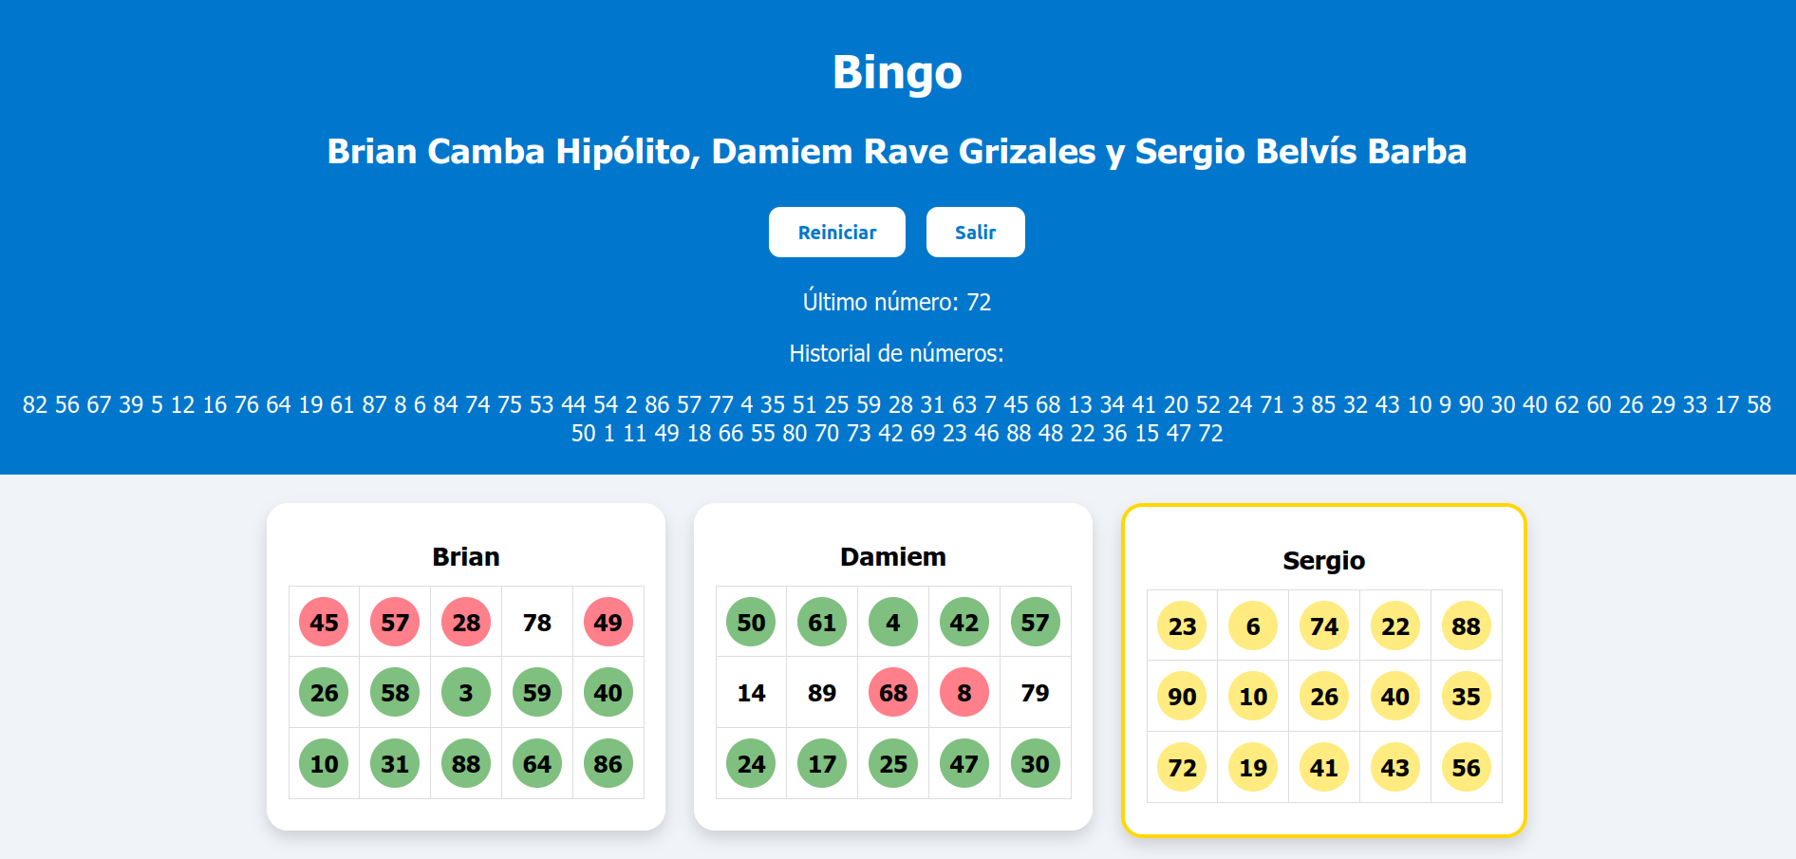
Ejemplo de bingo
Si se marcan todos los números salta la alerta con el ganador del bingo y las casillas de su cartón se ponen de color amarillo. Además el botón de generar número desaparece obligando a reiniciar el bingo o a salir

Slide 8
FIN
Creado por Sergio Belvís Barba, Brian Camba Hipólito y Damiem Rave Grizales

